Slide 1
Laboratório de Pesquisa e Intervenção Cognitivo-Comportamental (LaPICC-USP)
Dnda. Juliana Maltoni
Mnda. Camila Amorim
Profa. Dra. Carmem Beatriz Neufeld

Slide 2
INDISSOCIABILIDADE ENTRE OS 3 SEGUINTES FATORES:
PESQUISA
ENSINO
EXTENSÃO

Slide 3
GRANDES LINHAS DE PESQUISA

Slide 4
TERAPIA COGNITIVO-COMPORTAMENTAL EM GRUPO (TCCG)
CRIANÇAS E ADOLESCENTES
ESTRATÉGIAS DE AVALIAÇÃO (CRIAÇÃO/ADAPTAÇÃO DE INSTRUMENTOS)
FORMAÇÃO E TREINAMENTO DE COMPETÊNCIAS

Slide 5
SENSIBILIDADE CULTURAL: VARIÁVEL TRANSVERSAL DE TODOS OS ESTUDOS E PROJETOS DO LABORATÓRIO

Slide 6
PROJETOS

Slide 7
INTERVENÇÃO PRESENCIAL INDIVIDUAL E EM GRUPO
TAS – GRUPO X INDIVIDUAL; TCC X TCP
PRO-META – GRUPO; TCC X COMPARAÇÃO
PRHAVIDA – GRUPO; TCC X COMPARAÇÃO
PROPAIS – GRUPO; TCC
EDUCAFI – GRUPO; TCC
ANSIEDADE – GRUPO; TCC
DEPRESSÃO / ESQUIZOFRENIA – GRUPOS, TCC
MINDFULNESS – GRUPO
TRI – INDIVIDUAL; TRI
ANSIEDADE E MATEMÁTICA – INDIVIDUAL

Slide 8
MAPEAMENTOS
HÁBITOS DE SAÚDE, ANSIEDADE E DEPRESSÃO EM ADOLESCENTES
HÁBITOS DE SAÚDE, PERFECCIONISMO, PROCRASTINAÇÃO, ANSIEDADE E DEPRESSÃO EM UNIVERSITÁRIOS
ENSINO DE TCC NO BRASIL

Slide 9
FORMAÇÃO
ESTRATÉGIAS DE ENSINO
ESTRATÉGIAS DE FORMAÇÃO DE TERAPEUTAS
ESTRATÉGIAS DE FORMAÇÃO DE SUPERVISORES
AVALIAÇÃO DOS ATENDIMENTOS CLÍNICOS

Slide 10
HISTÓRIA E REVISÕES
HISTÓRIA DA TCC NO BRASIL
HISTÓRIA DA TCCG
HISTÓRIA DA TCC NAS REGIÕES DO BRASIL
HISTÓRIA DA TCC NA AMÉRICA LATINA
OVERVIEW DE REVISÕES SISTEMÁTICAS EM TCC
REVISÕES SISTEMÁTICAS E INTEGRATIVAS DOS TEMAS DOS PROJETOS

Slide 11
PESQUISA BÁSICA
FALSAS MEMÓRIAS
VIÉS ATENCIONAL
INTERRELAÇÃO EM ENTRE NEUROPSICOLOGIA E TCC

Slide 12
INSTRUMENTOS
DESENVOLVIMENTO DE INSTRUMENTOS
ADAPTAÇÃO E VALIDAÇÃO DE INSTRUMENTOS

Slide 13
ATENDIMENTOS ONLINE EM DIFERENTES MODALIDADES
ATENDIMENTO INDIVIDUAL ONLINE SÍNCRONO
ATENDIMENTO INDIVIDUAL ONLINE ASSÍNCRONO
ATENDIMENTO EM GRUPO ONLINE SÍNCRONO
PROGRAMA DE PROMOÇÃO DE AUTOESTIMA ONLINE
WEBPAIS
CRIAÇÃO DE APLICATIVO PARA DESENVOLVIMENTO DE SAÚDE MENTAL

Slide 14
TCC PARA COMUNIDADE
DEMOCRATIZAÇÃO DO CONHECIMENTO POR MEIO DAS REDES SOCIAIS (LIVES, YOUTUBE, SPOTFY E DEMAIS REDES SOCIAIS)
PSICOLOGIA PARA CRIANÇAS

Slide 15
PRÉ INICIAÇÃO CIENTÍFICA
Alunos do Ensino Médio desenvolvendo projetos de pesquisa e fazendo parte da equipe LaPICC-USP.

Slide 16
LAPICC EXTRA MURO
EXTENSÕES DO LAPICC” – OS PROGRAMAS ONLINE ESTÃO SENDO IMPLANTADOS EM OUTRAS UNIVERSIDADES – PARCERIA COM A UNIVASF

Slide 17
PARCERIAS NACIONAIS
UFJF
PUCRS
UFMG
UFBA
PARADIGMA
InTCC
EERP
FFCLRP
ConectaLab

Slide 18
PARCERIAS INTERNACIONAIS
Universidade de Lisboa
Universidade de Granada
Universidade de Oviedo
Universidade de Boston
Universidade de Buenos Aires
Universidade do Minho
Universidade de Coimbra
Universidade de Linköping

Slide 19
INICIAÇÃO CIENTÍFICA

Slide 20
SELEÇÃO
HISTÓRICO
ESCOLAR
CURRÍCULO LATTES
MEMORIAL DESCRITIVO

Slide 21
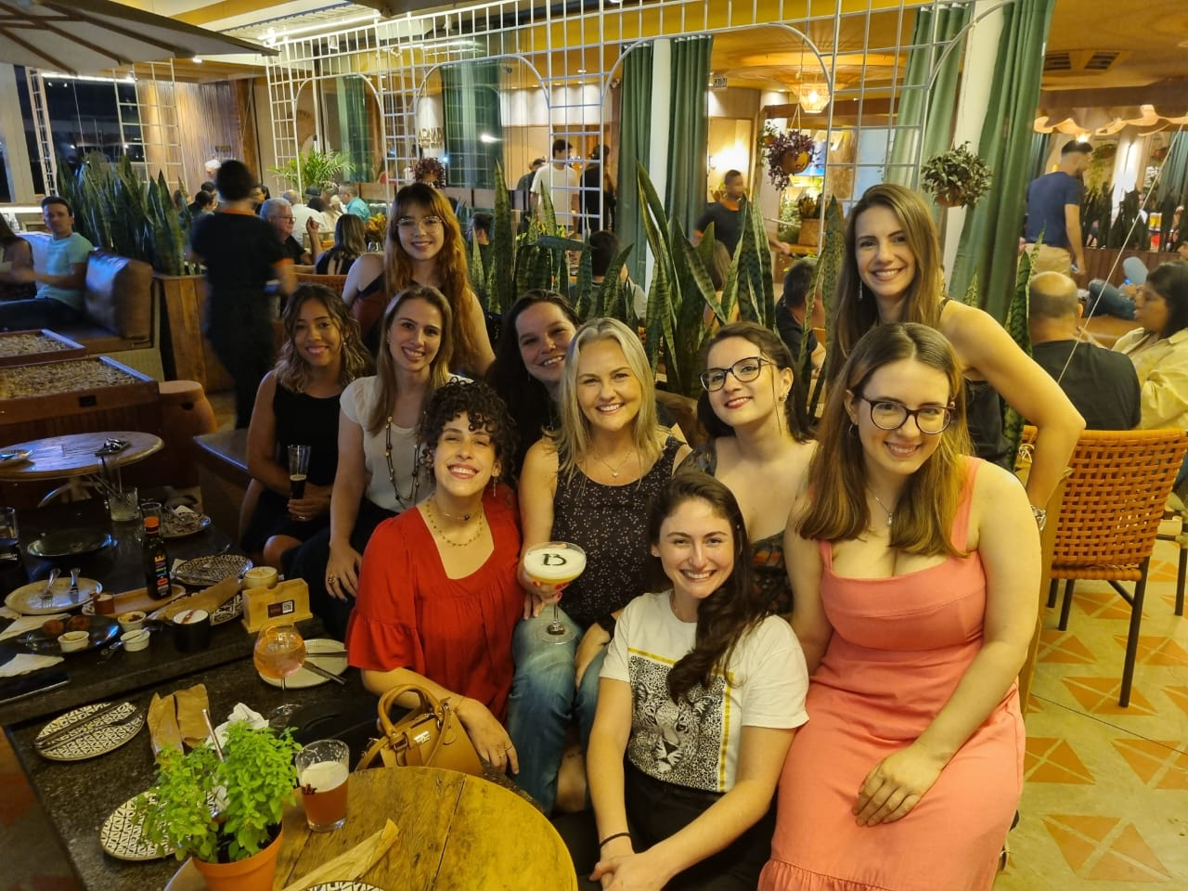
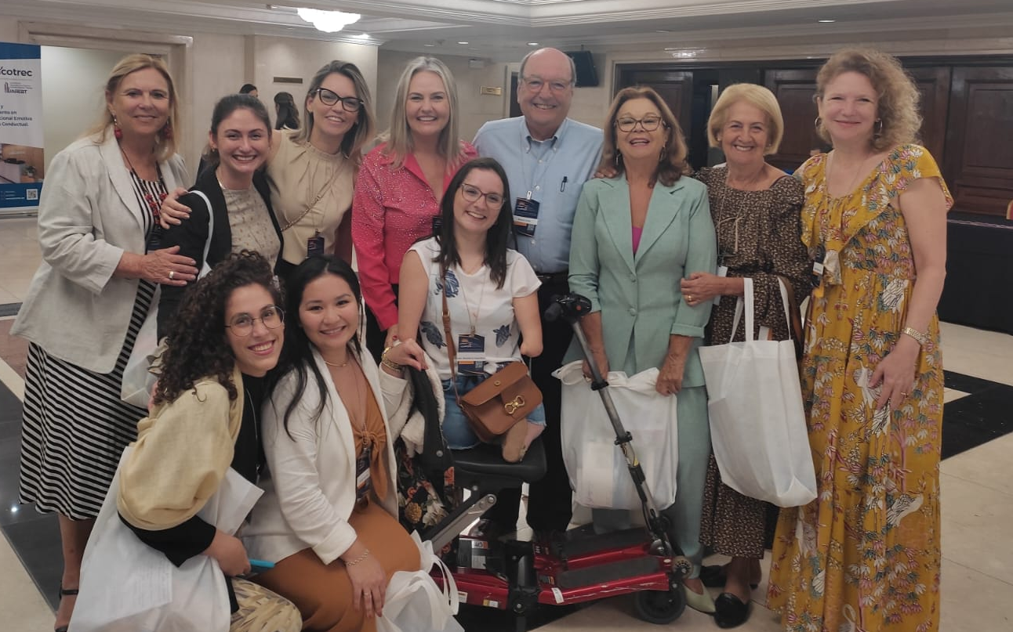
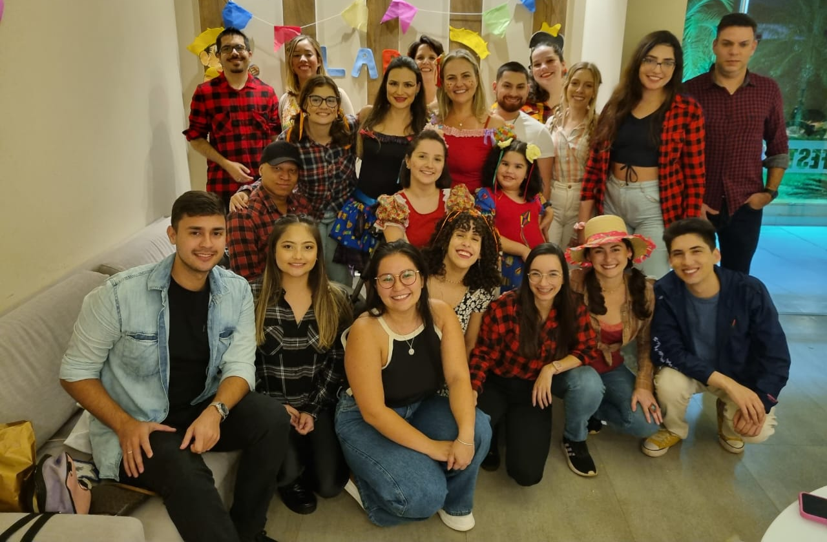

Slide 22
Agradecemos
pela atenção!
lapicc@usp.br
@lapiccusp

